Slide 1
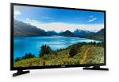
সবাইকে
স্বাগতম

Slide 2
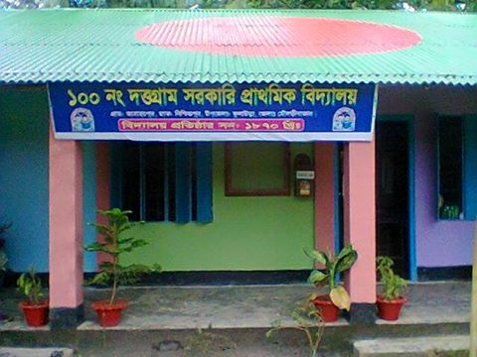
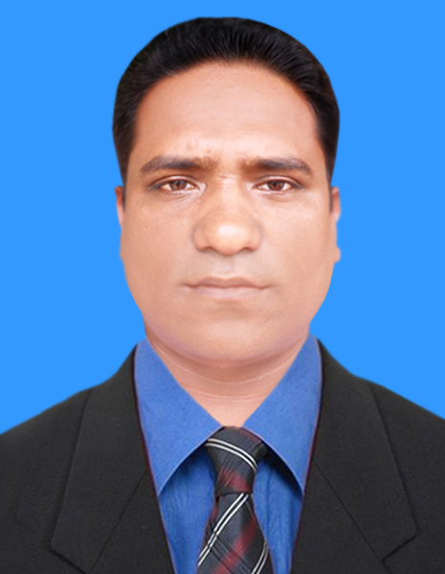
শিক্ষক পরিচিতি
মোঃ মিজানুর রহমান
সহকারি শিক্ষক
দত্তগ্রাম সরকারি প্রাথমিক বিদ্যালয়
কুলাউড়া,মৌলভীবাজার।

Slide 3

পাঠ পরিচিতি
শ্রেণীঃ তৃতীয়
বিষয়ঃ প্রাথমিক বিজ্ঞান
পাঠ শিরোনামঃ তথ্য ও যোগাযোগ
সময়ঃ ৪০ মিনিট।

Slide 4
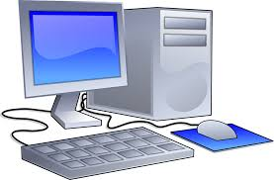
শিখনফল
১১.১.৩ তথ্য প্রযুক্তি ব্যবহারের বিভিন্ন মাধ্যম বর্ণনা করতে পারবে।
১১.১.২ তথ্য বিনিময়ের বিভিন্ন উপায় সম্পর্কে বলতে পারবে।

Slide 5

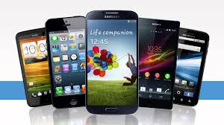
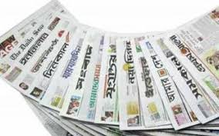
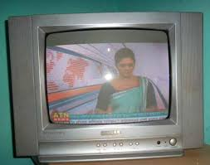
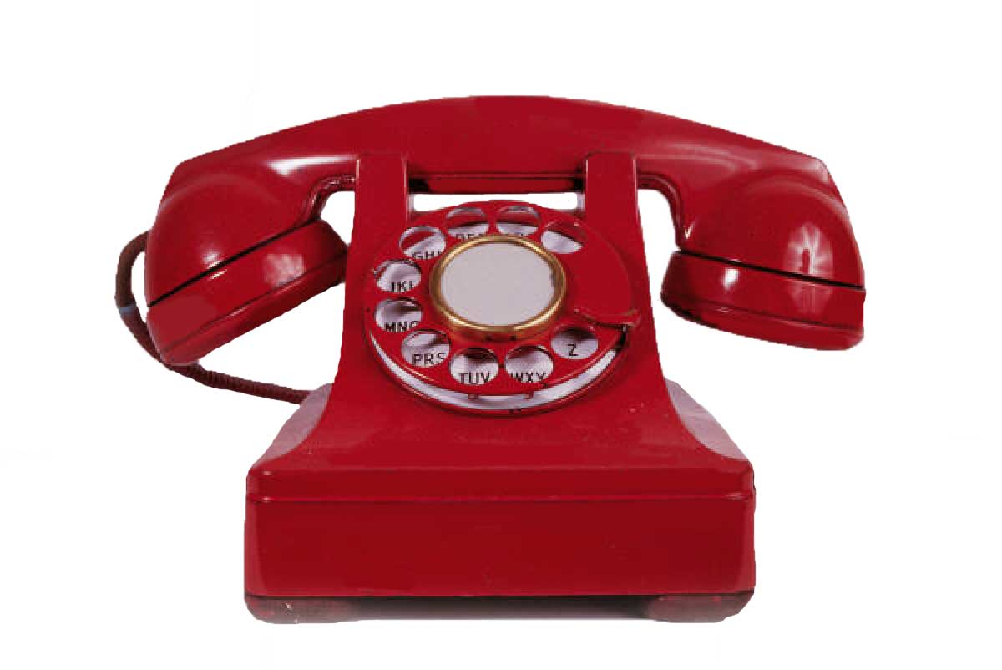
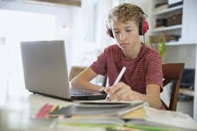
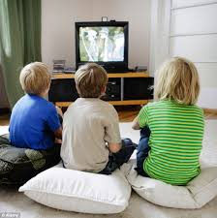
এসো আমরা কিছু ছবি দেখি

Slide 6
পাঠ ঘোষণা
আজকের পাঠঃ তথ্য ও যোগাযোগ ।
পাঠ্যাংশঃ তথ্য আমরা.....জানাবো।

Slide 7
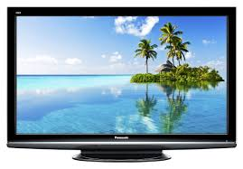
উপস্থাপন
উপস্থাপন
তথ্য আমরা কোথা হতে পাই?

Slide 8
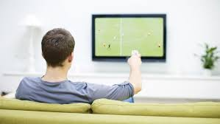
তথ্য জানতে আমরা টেলিভিশন দেখি।

Slide 9

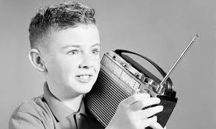
রেডিও থেকে প্রয়োজনীয় তথ্য জানতে পারি।

Slide 10
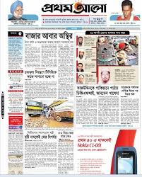
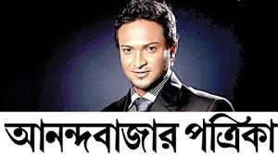
বিশ্বকাপ ক্রিকেটে বাংলাদেশের খেলা কখন হবে?
পত্রিকা থেকে অন্যান্য তথ্যের সাথে খেলাধুলার তথ্য জানা যায়।

Slide 11

বই পড়ে তথ্য জানা যায়।

Slide 12
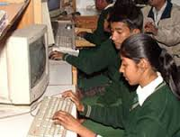
ইন্টারনেট ব্যবহার করে সহজেই তথ্যটি জেনে নিতে পারি।

Slide 13

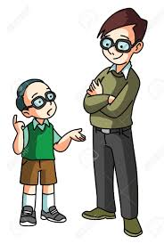
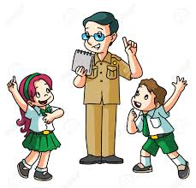
বাংলাদেশ কখন স্বাধীন হয়েছিল?
আমরা শিক্ষককে জিজ্ঞেস করতে পারি।
মা-বাবাকে জিজ্ঞেস
করতে পারি

Slide 14
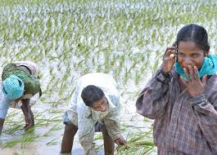
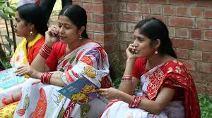
তথ্য সংগ্রহে ও যোগাযোগে মোবাইল ব্যাপকভাবে ব্যবহৃত হয়।

Slide 15




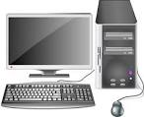
টিভি
বই
রেডিও
তথ্য
মানুষ
পত্রিকা
কম্পিউটার

Slide 16

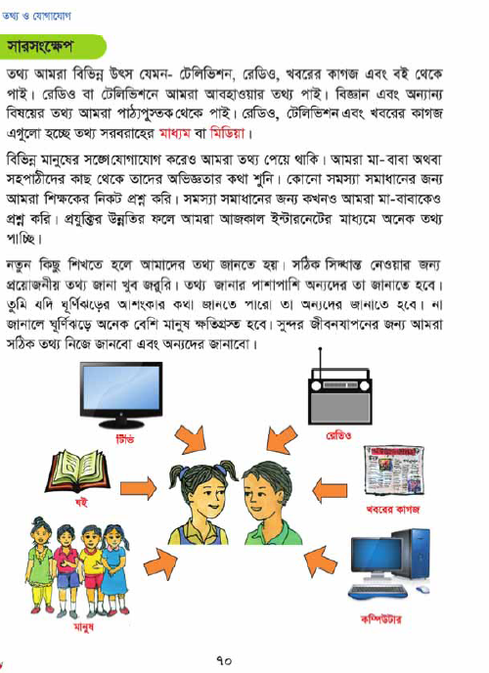
পাঠ্য বইয়ের ৭০ নং পৃষ্ঠার সাথে মিলাও। চলো পাঠটি পড়ি।

Slide 17
দলীয় কাজ
তথ্যের নাম | কোথা হতে তথ্য পাই
পরিক্ষার সময়সূচী
ঘূণিঝড়ের খবর
বাংলাদেশের স্বাধীনতা দিবস
নোটিশ বোর্ড,শিক্ষক
পত্রিকা,রেডিও,টিভি
বই,শিক্ষক,ইন্টারনেট

Slide 18
মূল্যায়ন
১) কোন মাধ্যমে শুনে তথ্য পেতে পারি লেখ?
২) কোন মাধ্যমে দেখে ও শুনে তথ্য পেতে পারি লেখ ?
৩) তথ্য জানার ৫টি উপায় লেখ ।

Slide 19
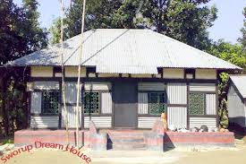
বাড়ির কাজ
(১) তথ্য জানা কেন প্রয়োজন কমপক্ষে ৩ টি বাক্যে লিখে আনবে।

Slide 20

ধন্যবাদ সবাইকে

